Slide 1
Fysisk beskyttelse mot gransnutebillen
Navn, Dato

Slide 2
Bakgrunn for prosjektet
Foryngelse etter hogst er lovpålagt
Ser en økende trussel fra gransnutebillen, også i Midt-Norge

Slide 3
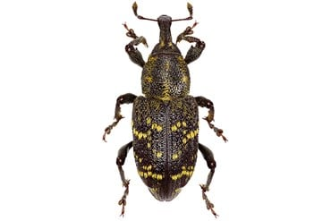
Gransnutebillens biologi og livssyklus
Bestandsskogbruk = Snutebiller
Mye tilgjengelig mat
Legger egg i stubber og røtter
Mildere klima gir lengre eggleggingssesong

Slide 4
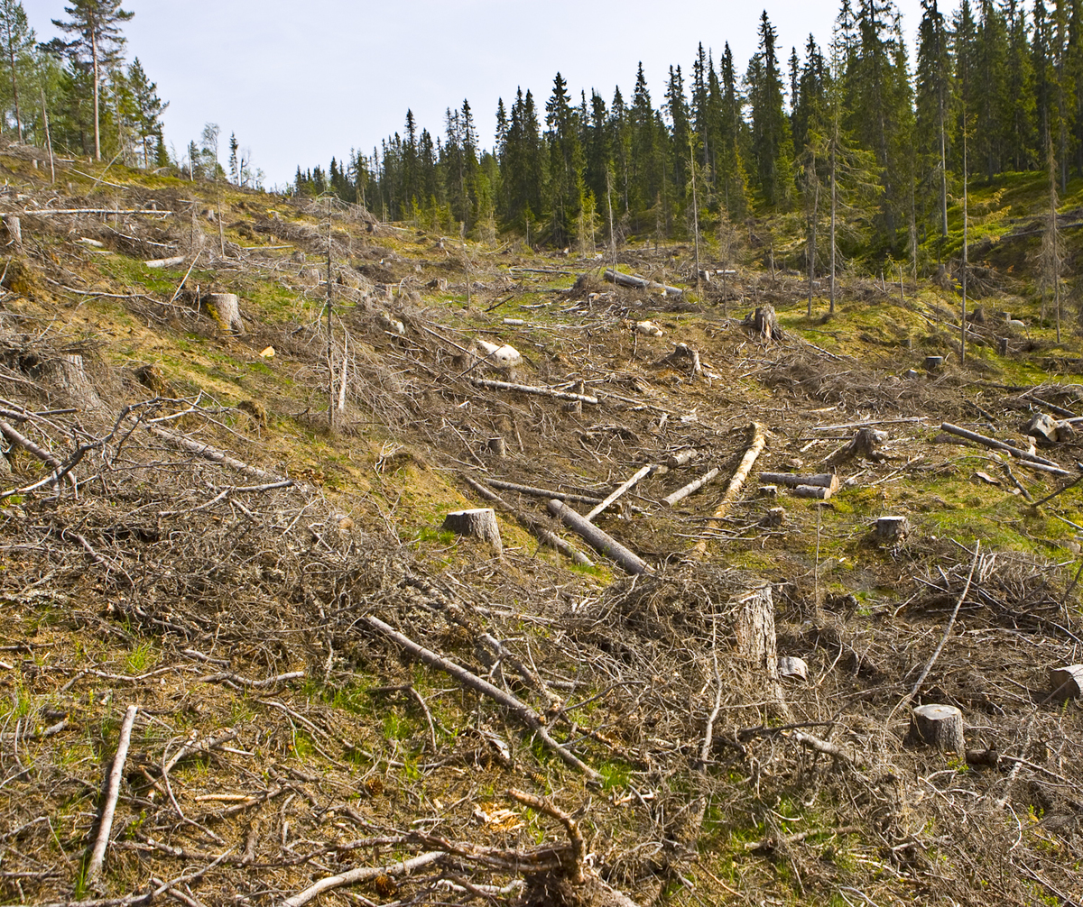
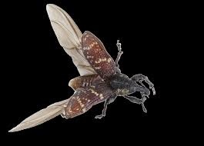
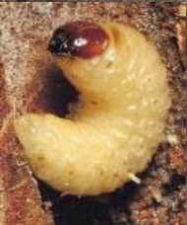
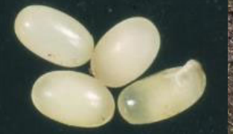

Slide 5
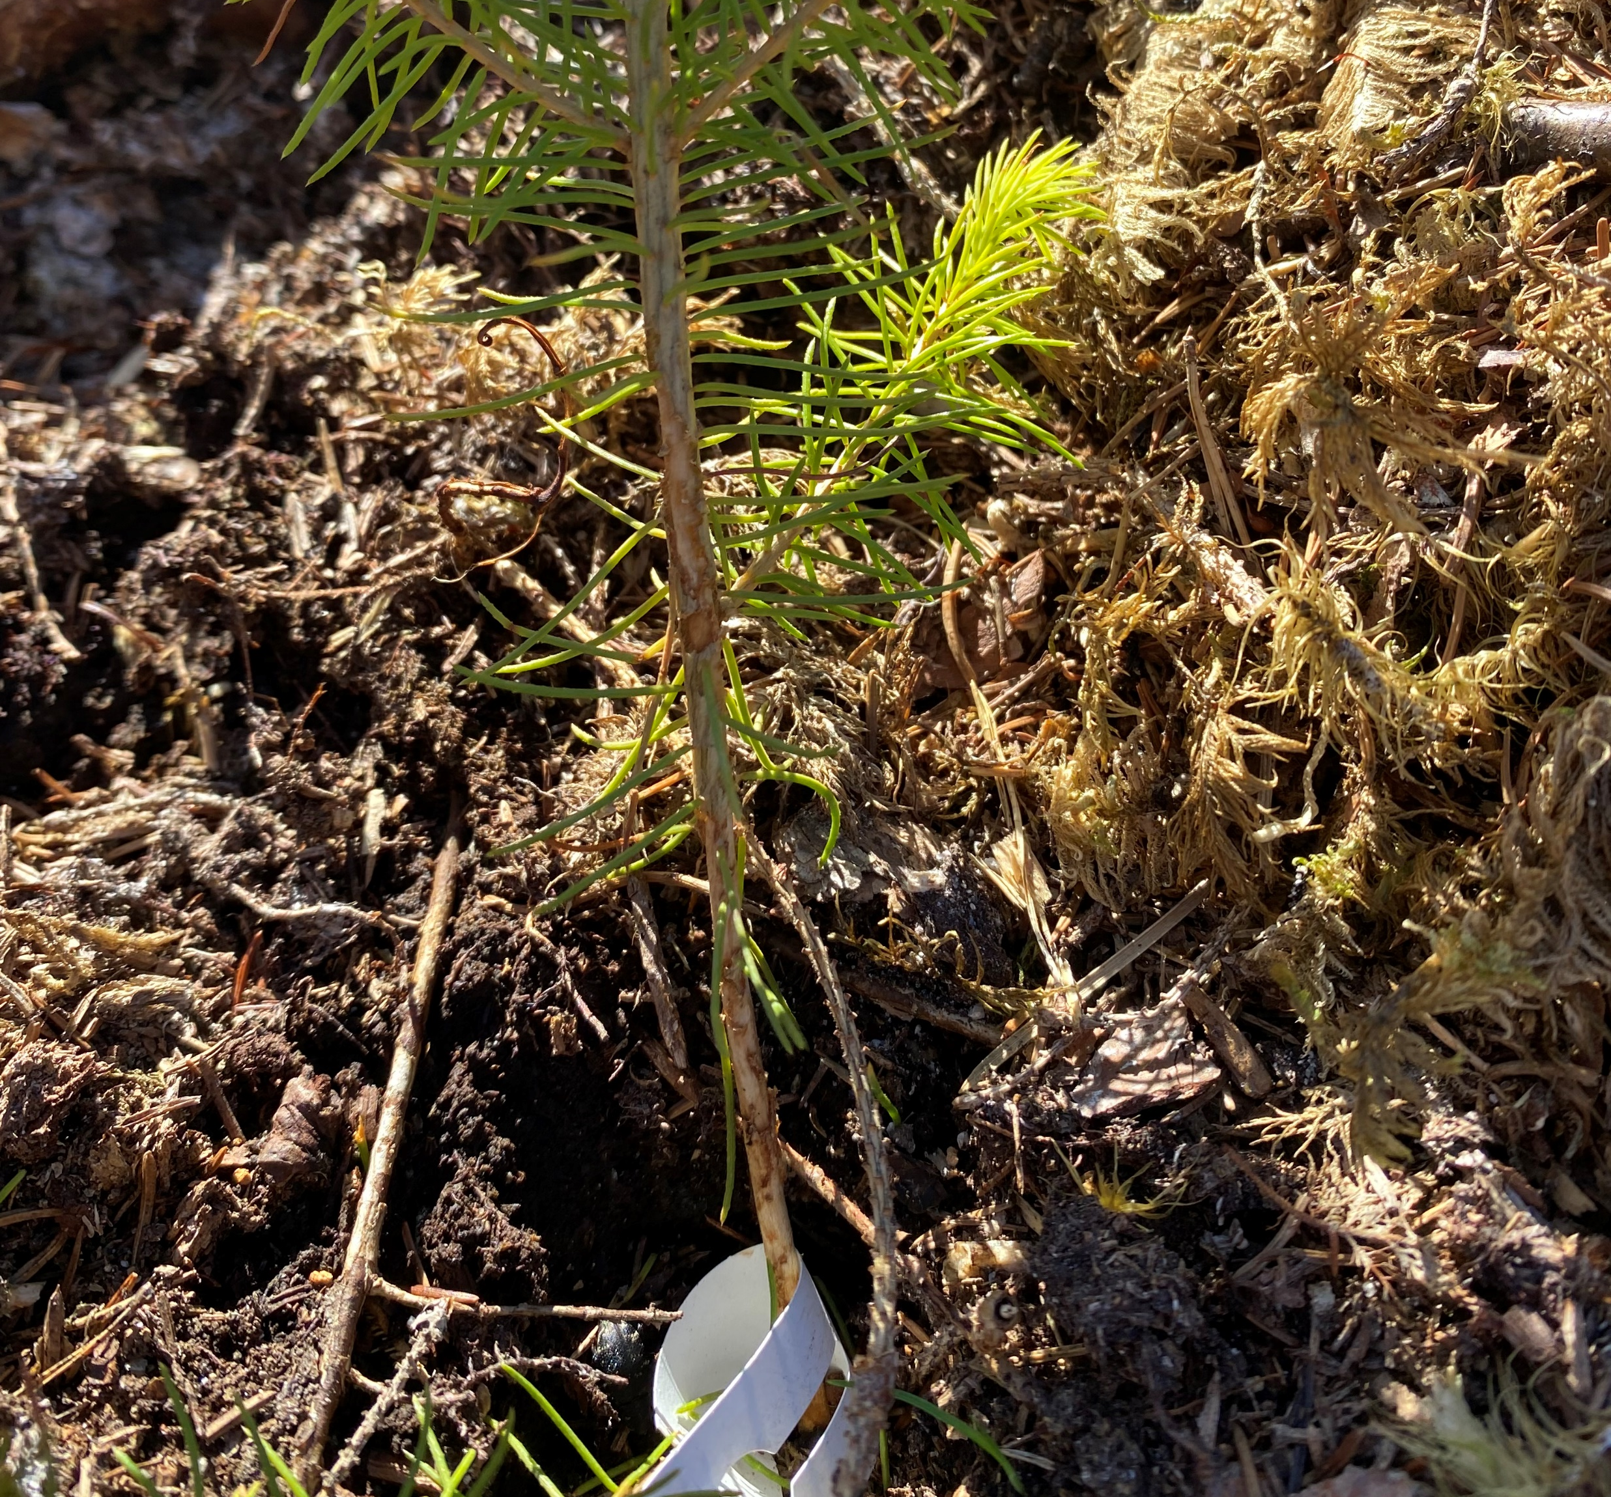
Tiltak mot snutebillen
Skogbehandling
Plantetidspunkt
Markberedning
Skjermstilling
Valg av plantemateriale
Kraftige planter
Små planter

Slide 6
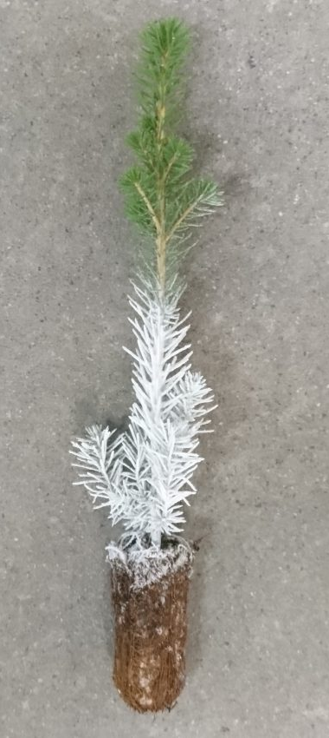
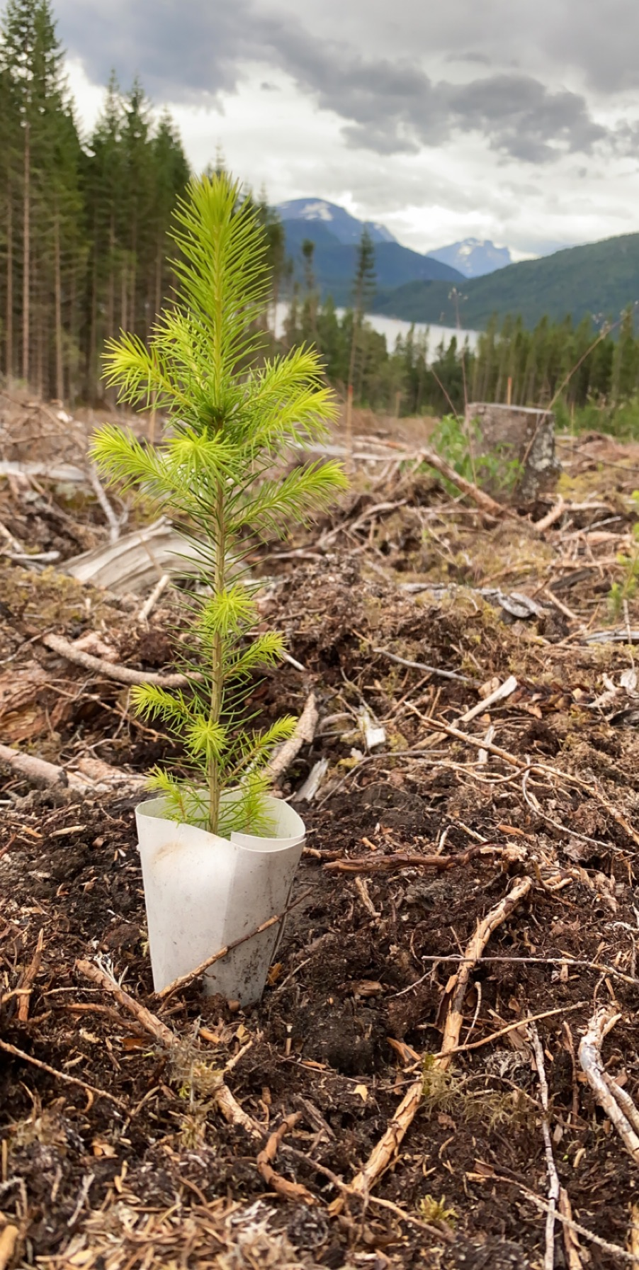
Tiltak mot snutebillen
Beskyttelse av plantene
Kjemisk
Belegg
Fysisk barriere

Slide 7
Mål med prosjektet
Finne en miljøvennlig og nedbrytbar beskyttelse som kan erstatte dagens bruk av kjemikalier, og være et alternativ til belegg på plantene.

Slide 8
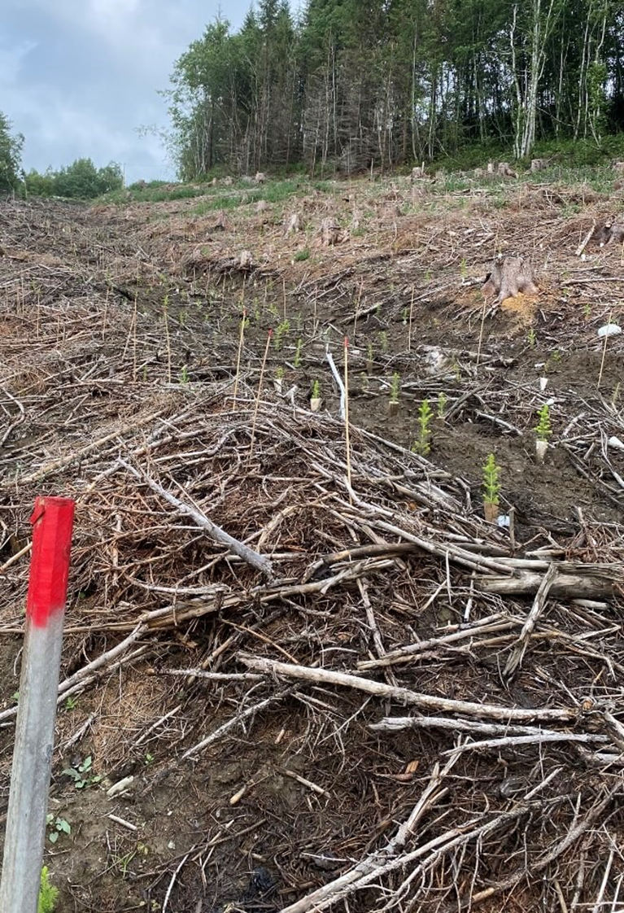
Etablerte forsøk
2 felt i 2020
Rennebu og Sunndal
2 felt i 2021
Begge i Sunndal
2 felt i 2022
Sunndal og Tingvoll

Slide 9
Behandlinger i 2022
Kontroller
Ubehandlet kontroll
Kjemisk behandlet med ImpridSkog
Woocoat (belegg)
Fysisk beskyttelse
Rullehylse – hvitt papir
Firkanthylse
Ull

Slide 10
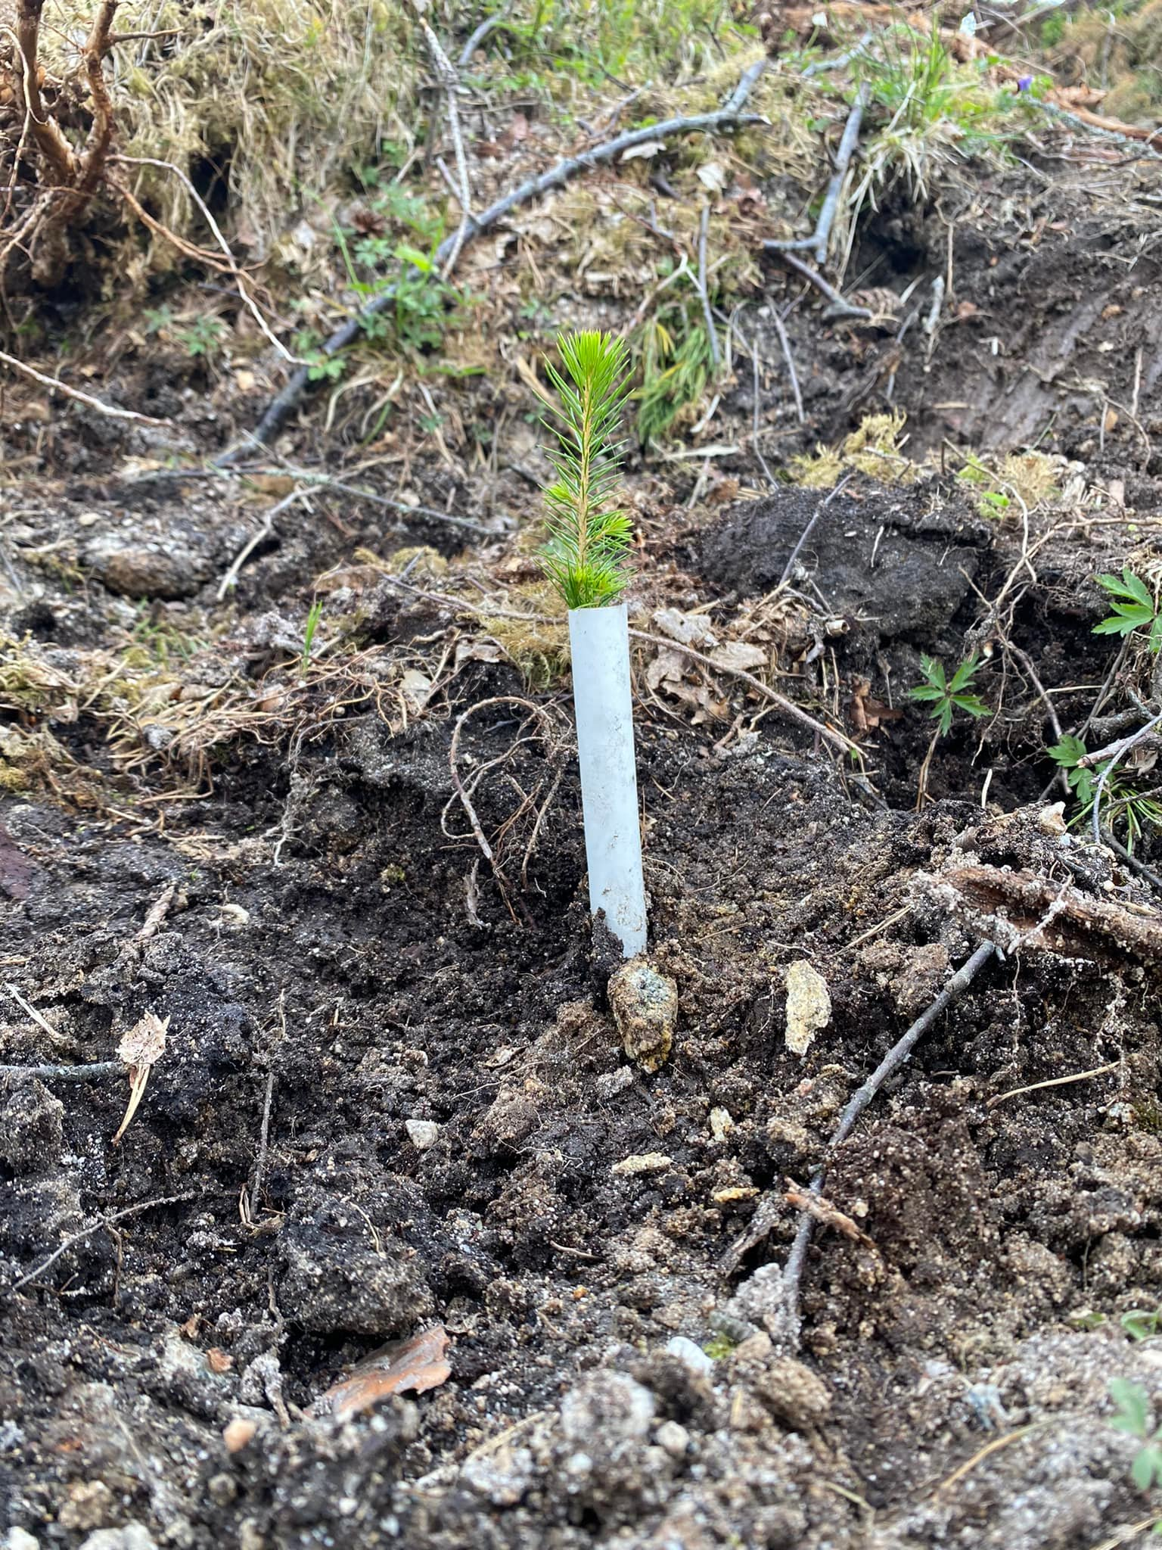
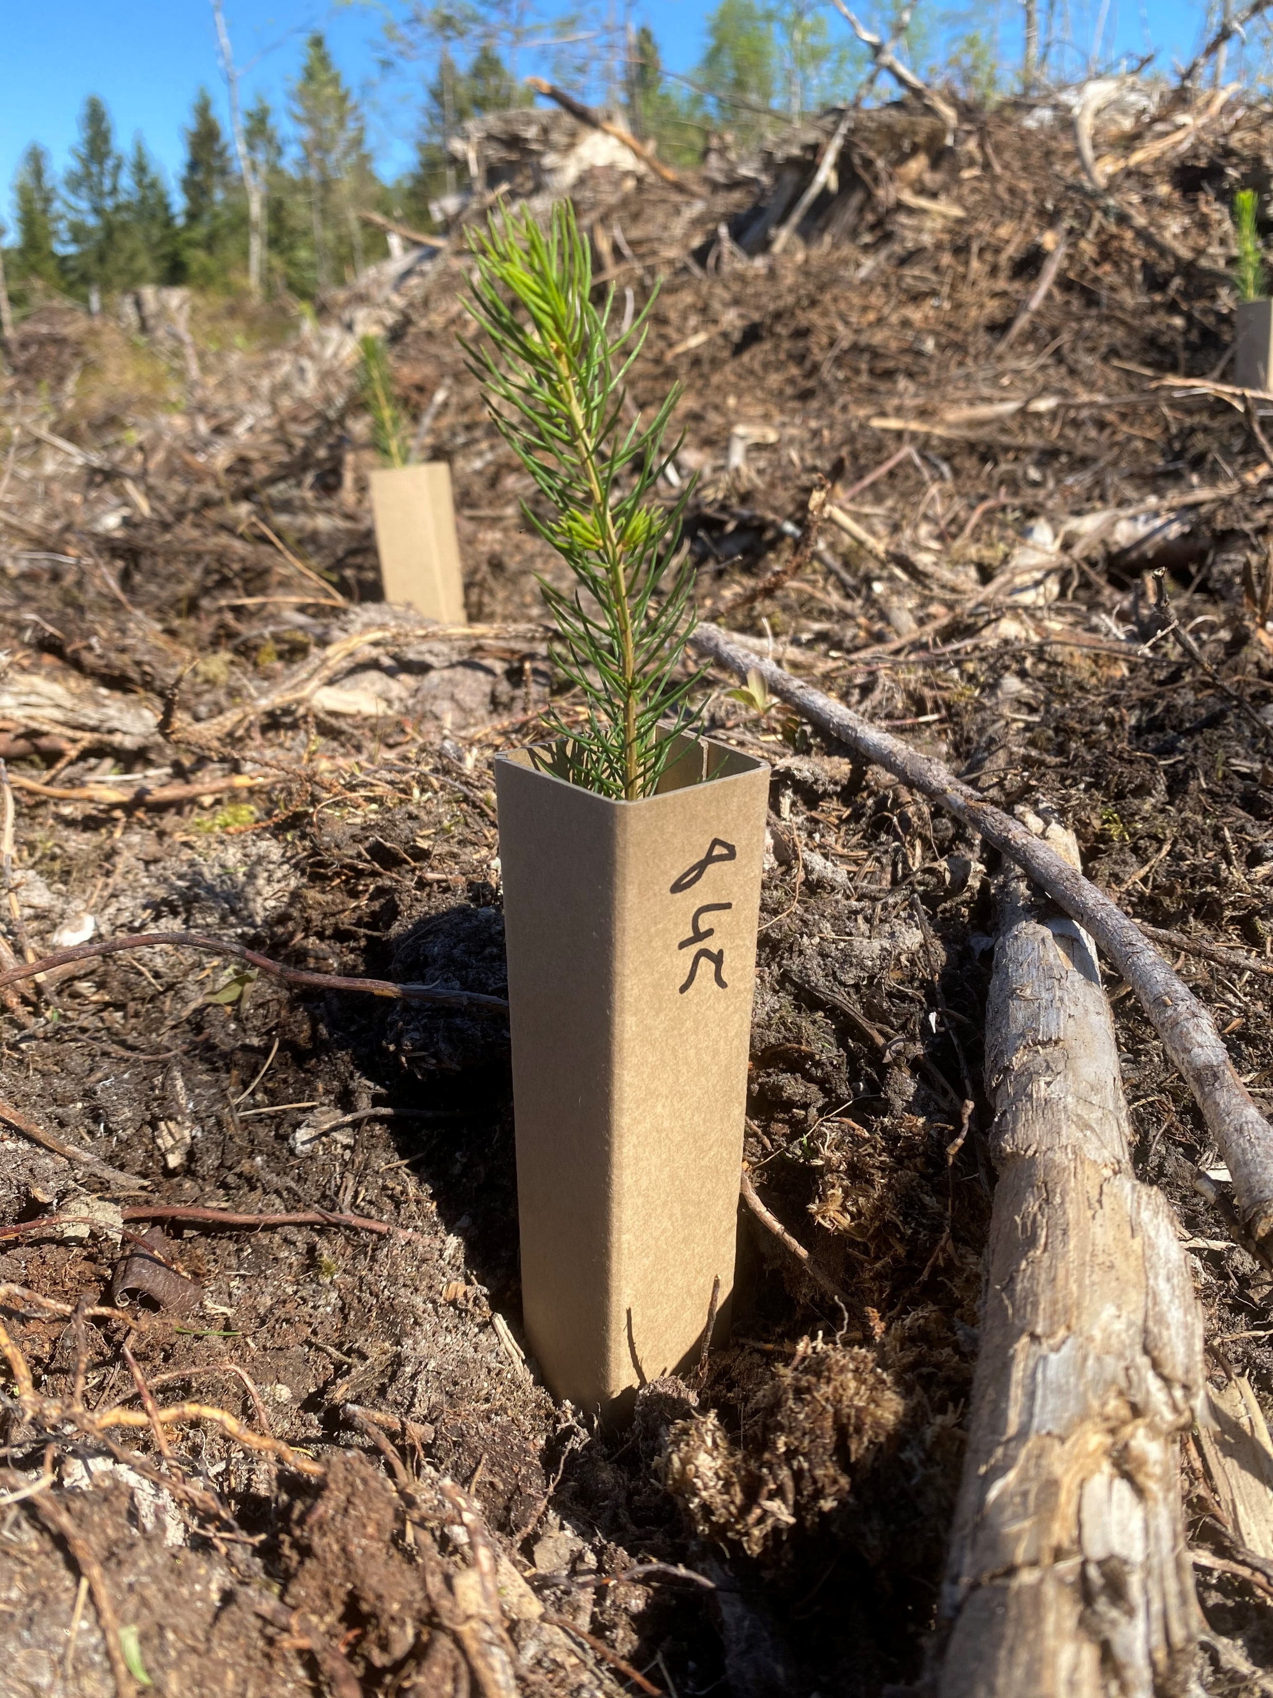
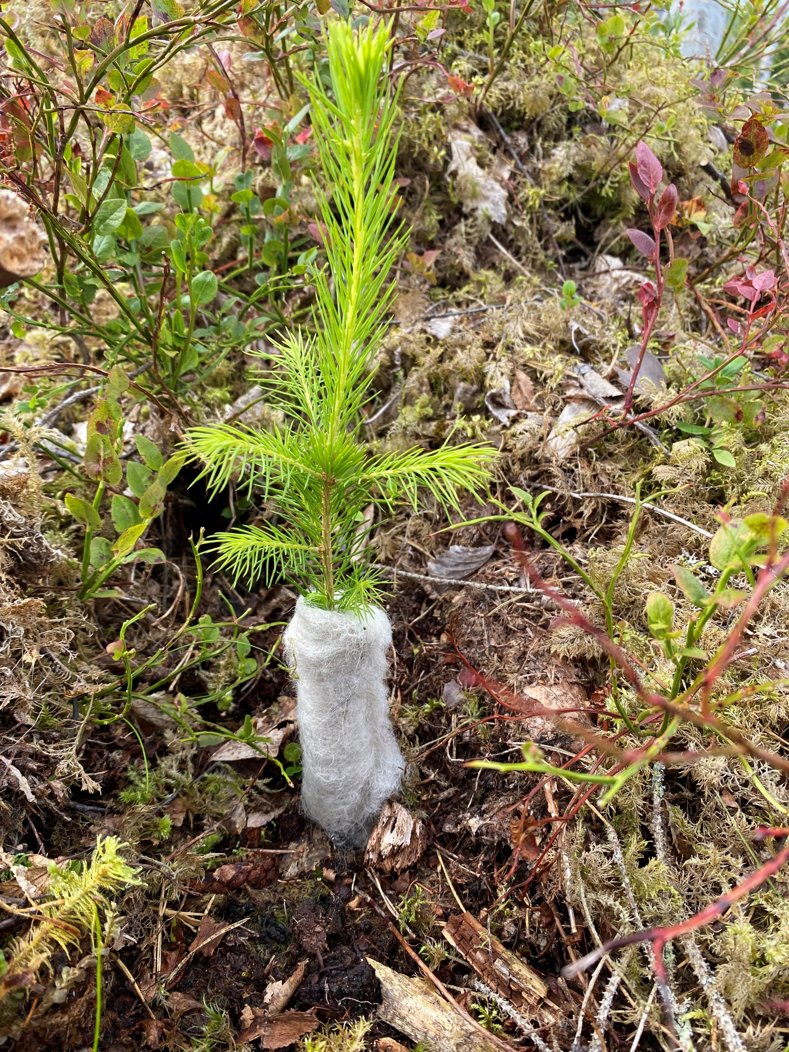
Rullehylse – hvitt papir
Firkanthylse
Ull

Slide 11
Resultater etter første år
Skadestatus sommer 2022:
Skadestatus høst 2022:

Slide 12
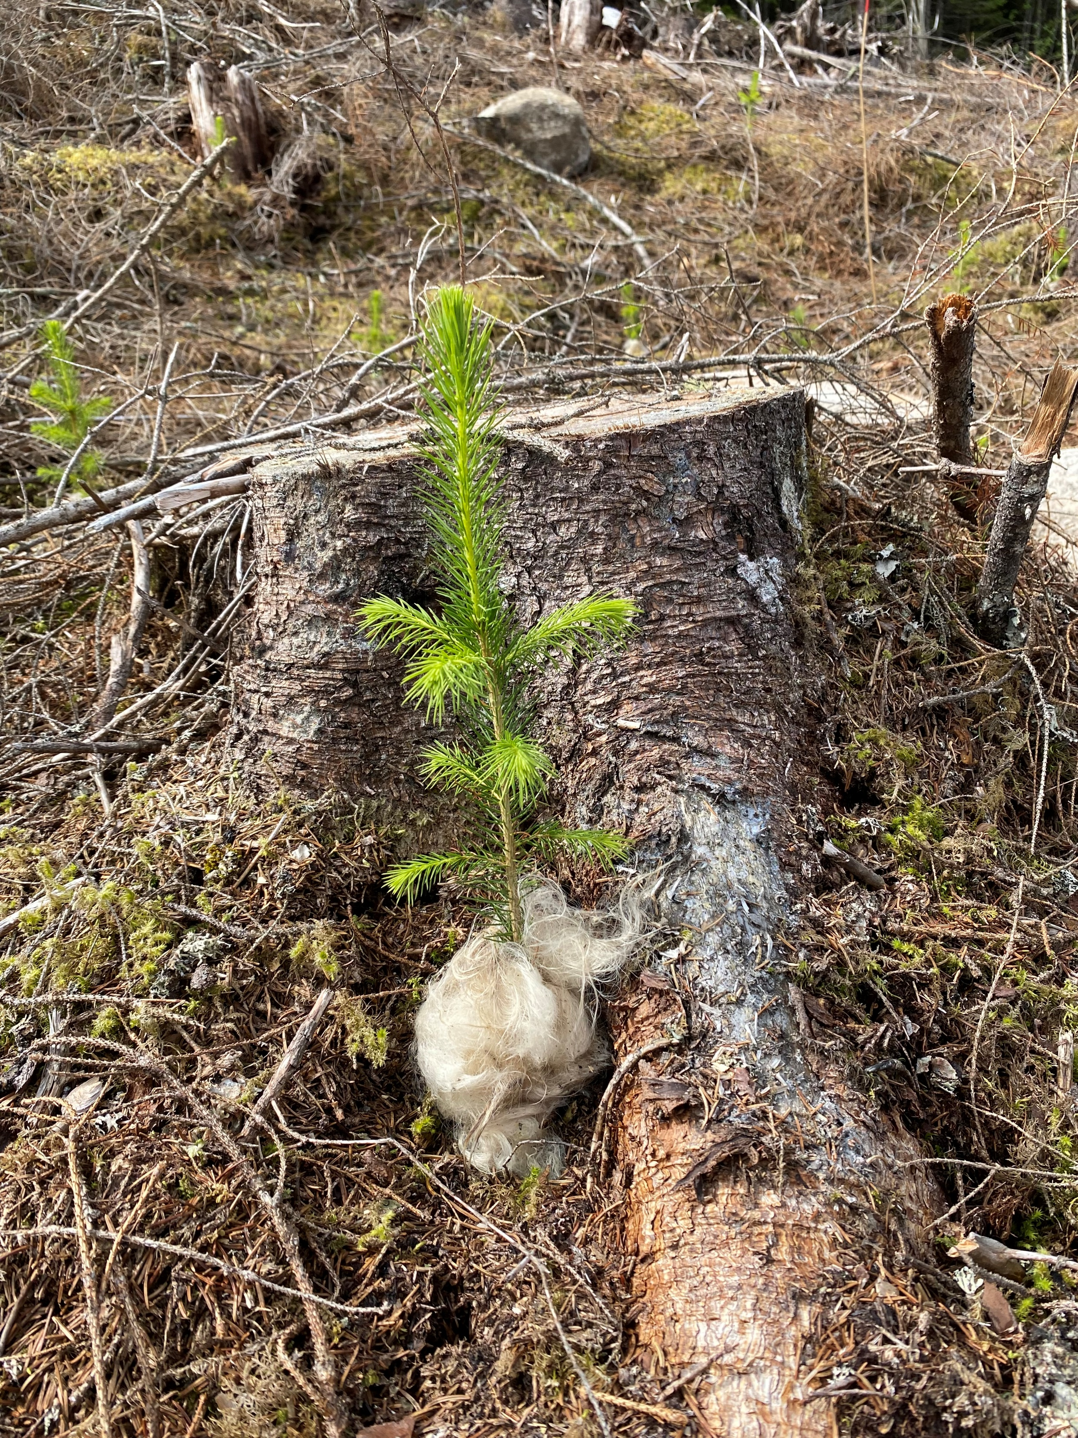
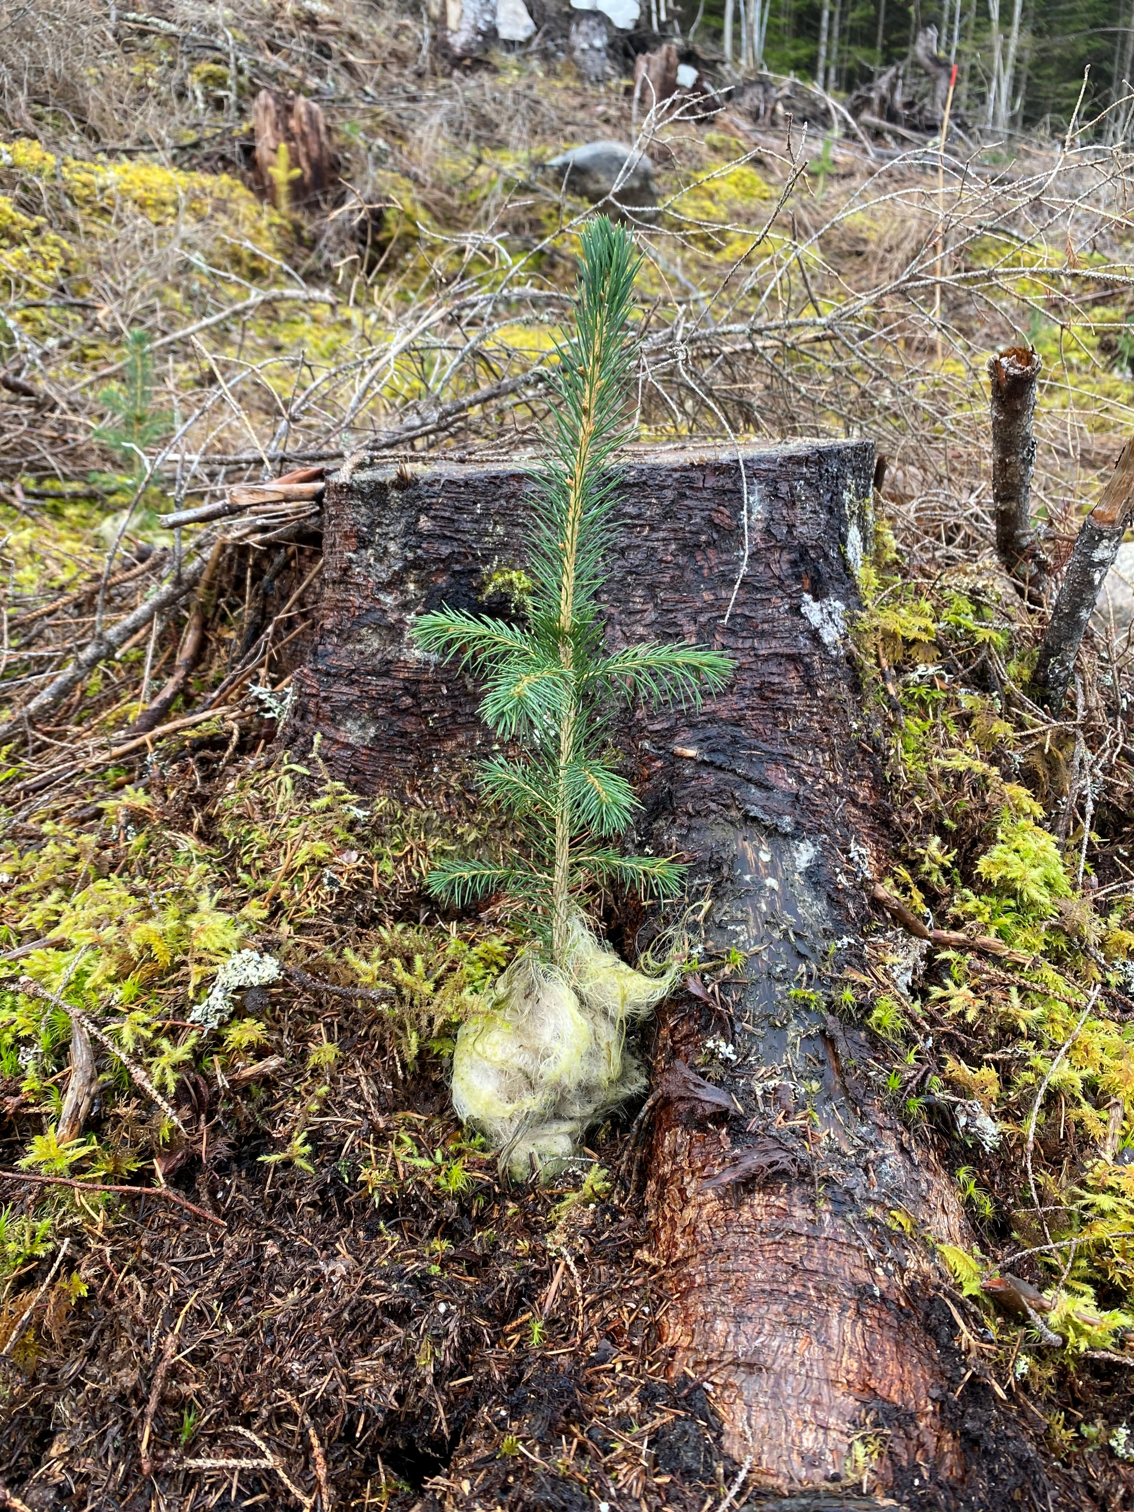

Slide 13
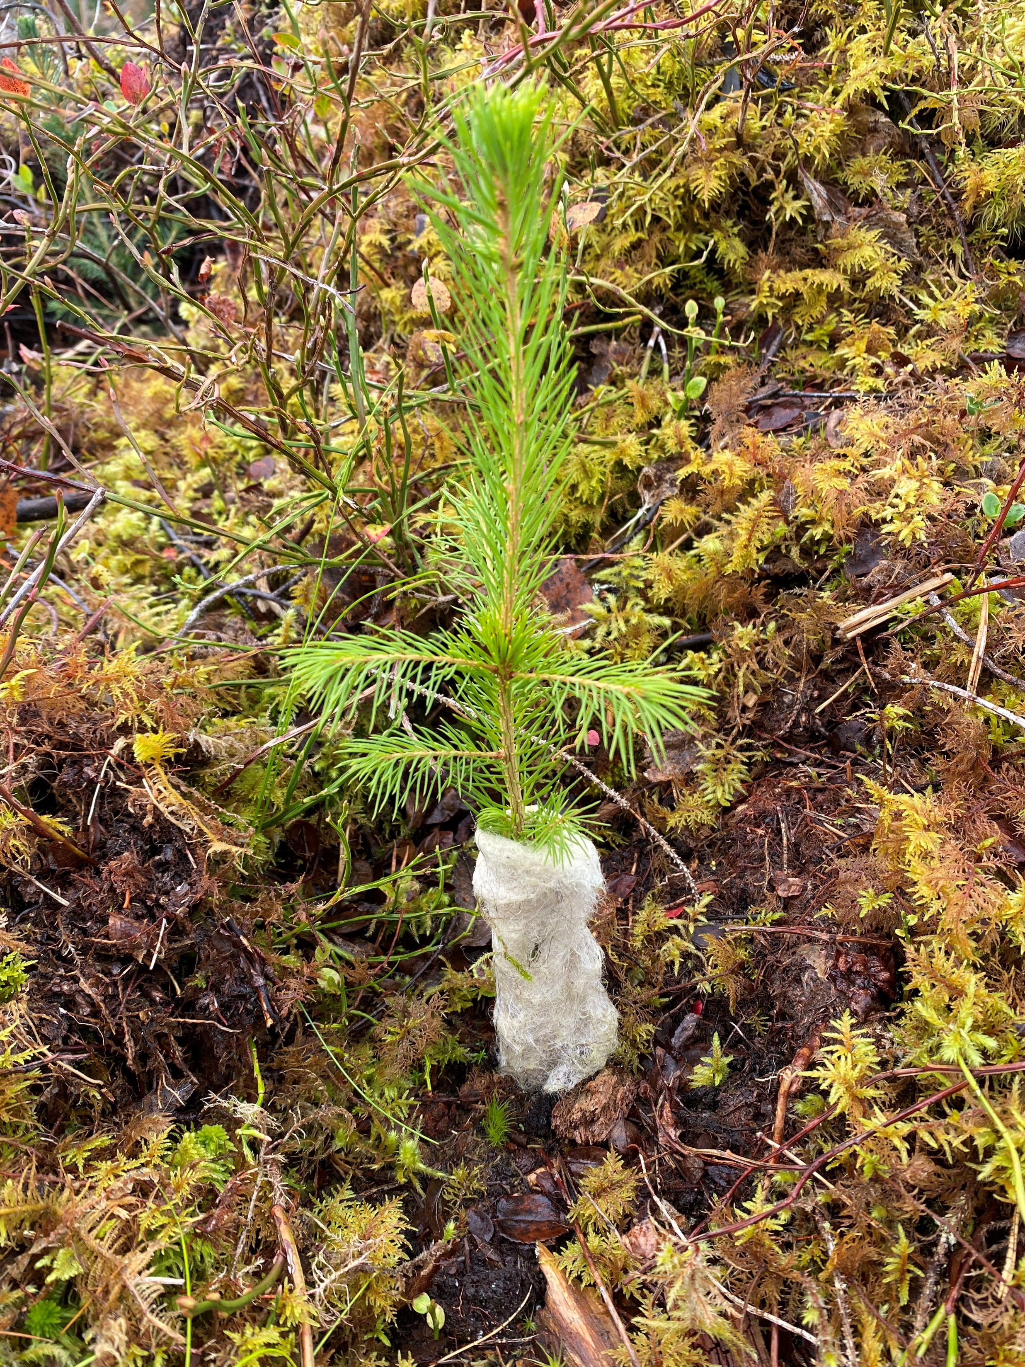

Slide 14
Konklusjon
Papir har i tidligere forsøk vist seg å fungere som beskyttelse av granplanter mot gransnutebillen.
Ull som materiale har vist seg å fungere som beskyttelse!
Forsøk er kun fulgt opp over ett år, så videre testing av materiale og design kreves.

Slide 15
Takk for oppmerksomheten

